Slide 1


UNHCR, menekültek
Ambrus Ágnes, Puskás Zsuzsi
UNHCR Hungary Unit, RRCE
ELTE ÁJTK
2016 november 10.
United Nations High Commissioner for Refugees, Regional Representation for Central Europe, Felvinci út 27., 1022 Budapest, Hungary
tel.: +36-1 336 3060, fax: +36-1 336 3080, e-mail: hunbu@unhcr.org, www.unhcr-budapest.org

Slide 2

Vázlat
ENSZ Magyarországon
UNHCR világszerte és itt
Az ENSZ-nél dolgozni
United Nations High Commissioner for Refugees, Regional Representation for Central Europe, Felvinci út 27., 1022 Budapest, Hungary
tel.: +36-1 336 3060, fax: +36-1 336 3080, e-mail: hunbu@unhcr.org, www.unhcr-budapest.org

Slide 3

ENSZ Magyarországon
UNHCR
UNICEF
FAO
ILO
WHO
United Nations High Commissioner for Refugees, Regional Representation for Central Europe, Felvinci út 27., 1022 Budapest, Hungary
tel.: +36-1 336 3060, fax: +36-1 336 3080, e-mail: hunbu@unhcr.org, www.unhcr-budapest.org

Slide 4
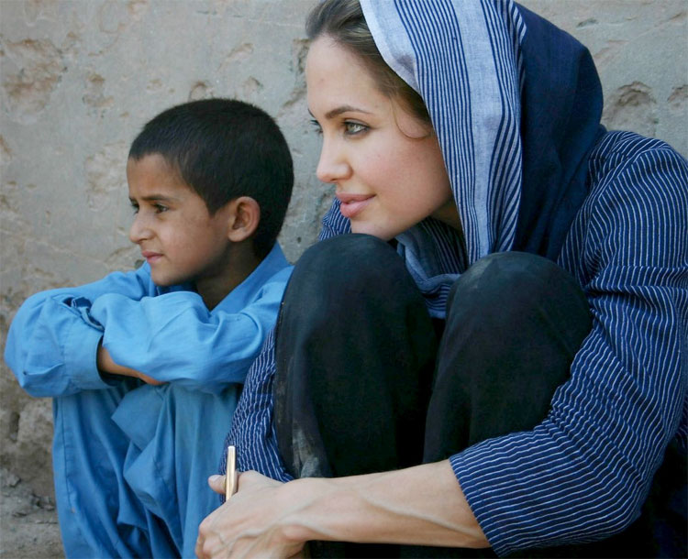
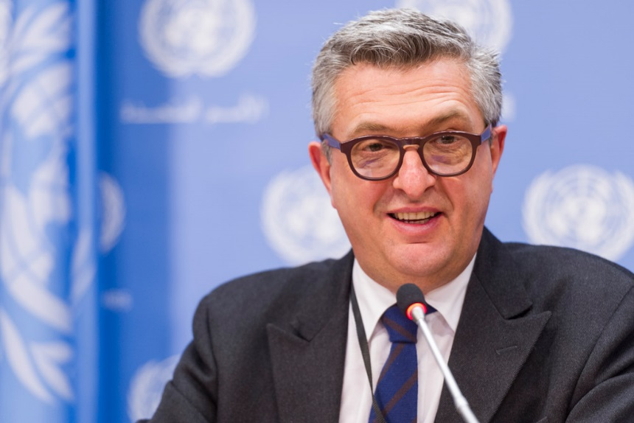
UNHCR
United Nations High Commissioner for Refugees, Regional Representation for Central Europe, Felvinci út 27., 1022 Budapest, Hungary
tel.: +36-1 336 3060, fax: +36-1 336 3080, e-mail: hunbu@unhcr.org, www.unhcr-budapest.org

Slide 5
UNHCR
United Nations High Commissioner for Refugees, Regional Representation for Central Europe, Felvinci út 27., 1022 Budapest, Hungary
tel.: +36-1 336 3060, fax: +36-1 336 3080, e-mail: hunbu@unhcr.org, www.unhcr-budapest.org
128 országban 10 700 munkatárs
Költségvetés: 5,3 milliárd $
Genf, Brüsszel, Budapest
Humanitárius
ExCom: 98 kormány
Főbiztos: Filippo Grandi

Slide 6
UNHCR
Alapszabály
1951 évi Genfi Egyezmény (145), 1967 jkv (146) menekültekről
1954 (80) and 1961 (55) évi egyezmények a hontalanokról
United Nations High Commissioner for Refugees, Regional Representation for Central Europe, Felvinci út 27., 1022 Budapest, Hungary
tel.: +36-1 336 3060, fax: +36-1 336 3080, e-mail: hunbu@unhcr.org, www.unhcr-budapest.org

Slide 7

UNHCR
Kiket segítünk?
menekült: 21,3 millió (50% gyerek)
belső menekült: 37,5 millió
hontalan: 10 millió
United Nations High Commissioner for Refugees, Regional Representation for Central Europe, Felvinci út 27., 1022 Budapest, Hungary
tel.: +36-1 336 3060, fax: +36-1 336 3080, e-mail: hunbu@unhcr.org, www.unhcr-budapest.org

Slide 8
UNHCR feladatkör
United Nations High Commissioner for Refugees, Regional Representation for Central Europe, Felvinci út 27., 1022 Budapest, Hungary
tel.: +36-1 336 3060, fax: +36-1 336 3080, e-mail: hunbu@unhcr.org, www.unhcr-budapest.org
Ellenőrzés (egyezmények)
Közvetlen segitségnyújtás (menekültek)
Segitségnyújtás (kormányok)

Slide 9

UNHCR feladatkör
United Nations High Commissioner for Refugees, Regional Representation for Central Europe, Felvinci út 27., 1022 Budapest, Hungary
tel.: +36-1 336 3060, fax: +36-1 336 3080, e-mail: hunbu@unhcr.org, www.unhcr-budapest.org

Slide 10

United Nations High Commissioner for Refugees, Regional Representation for Central Europe, Felvinci út 27., 1022 Budapest, Hungary
tel.: +36-1 336 3060, fax: +36-1 336 3080, e-mail: hunbu@unhcr.org, www.unhcr-budapest.org

Slide 11
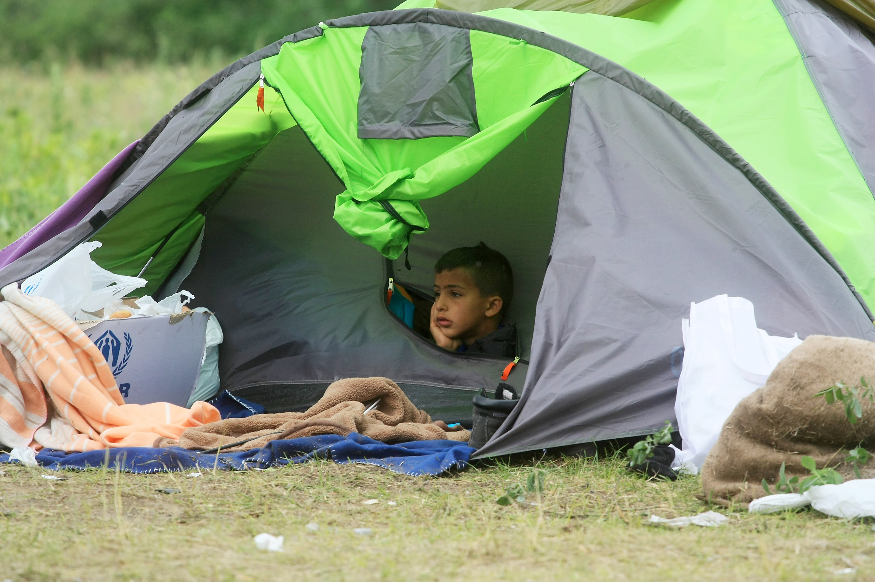
United Nations High Commissioner for Refugees, Regional Representation for Central Europe, Felvinci út 27., 1022 Budapest, Hungary
tel.: +36-1 336 3060, fax: +36-1 336 3080, e-mail: hunbu@unhcr.org, www.unhcr-budapest.org

Slide 12
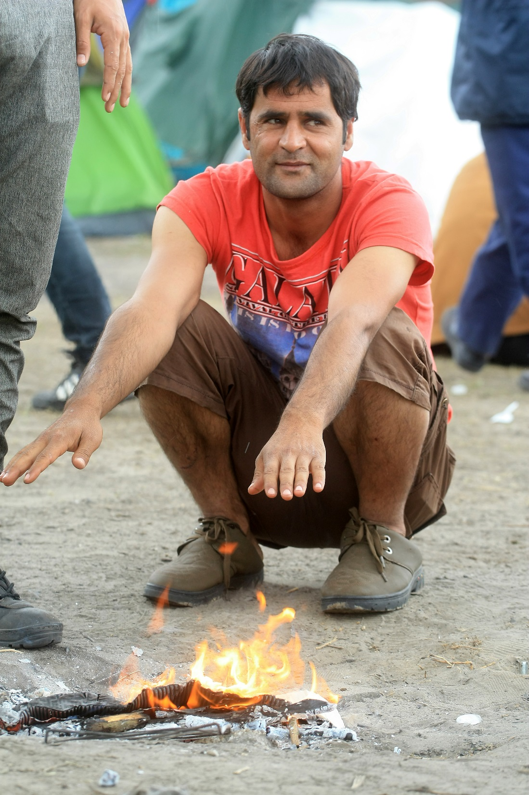
United Nations High Commissioner for Refugees, Regional Representation for Central Europe, Felvinci út 27., 1022 Budapest, Hungary
tel.: +36-1 336 3060, fax: +36-1 336 3080, e-mail: hunbu@unhcr.org, www.unhcr-budapest.org

Slide 13
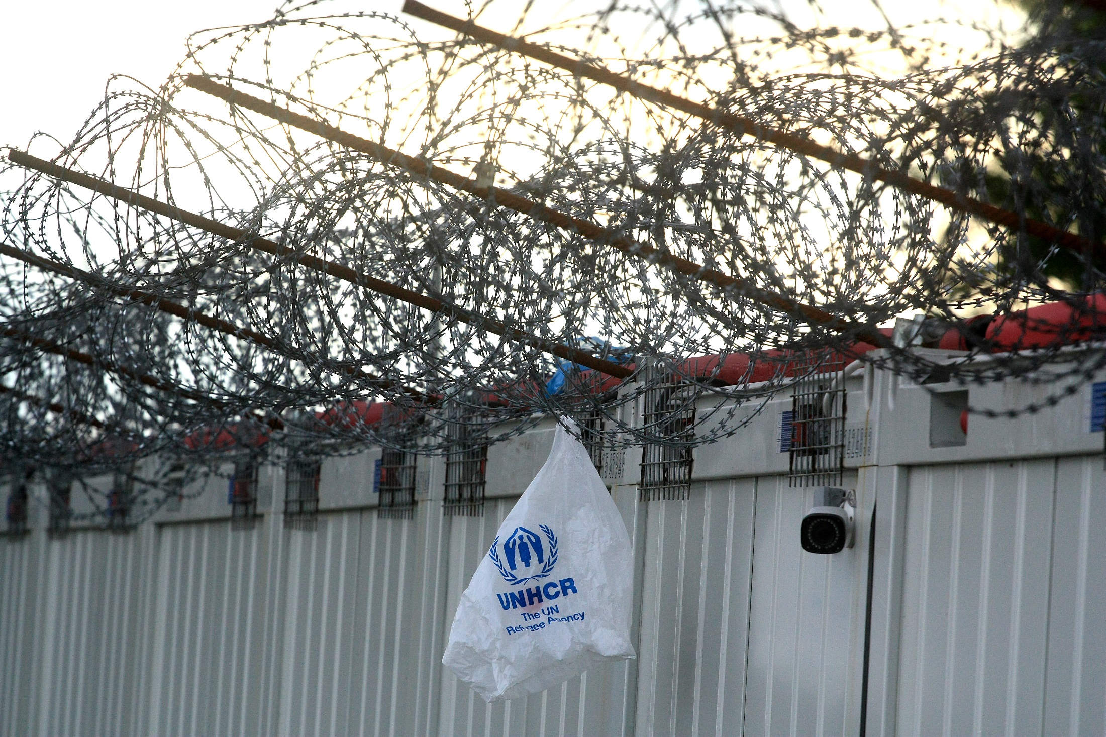

Slide 14
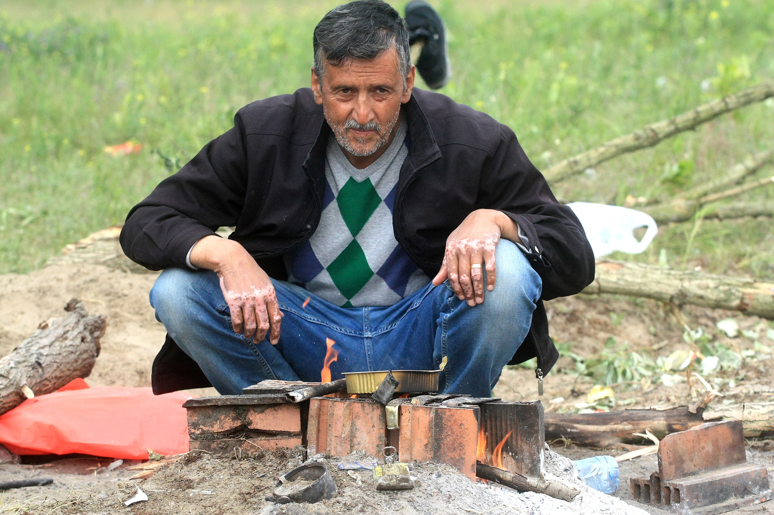

Slide 15
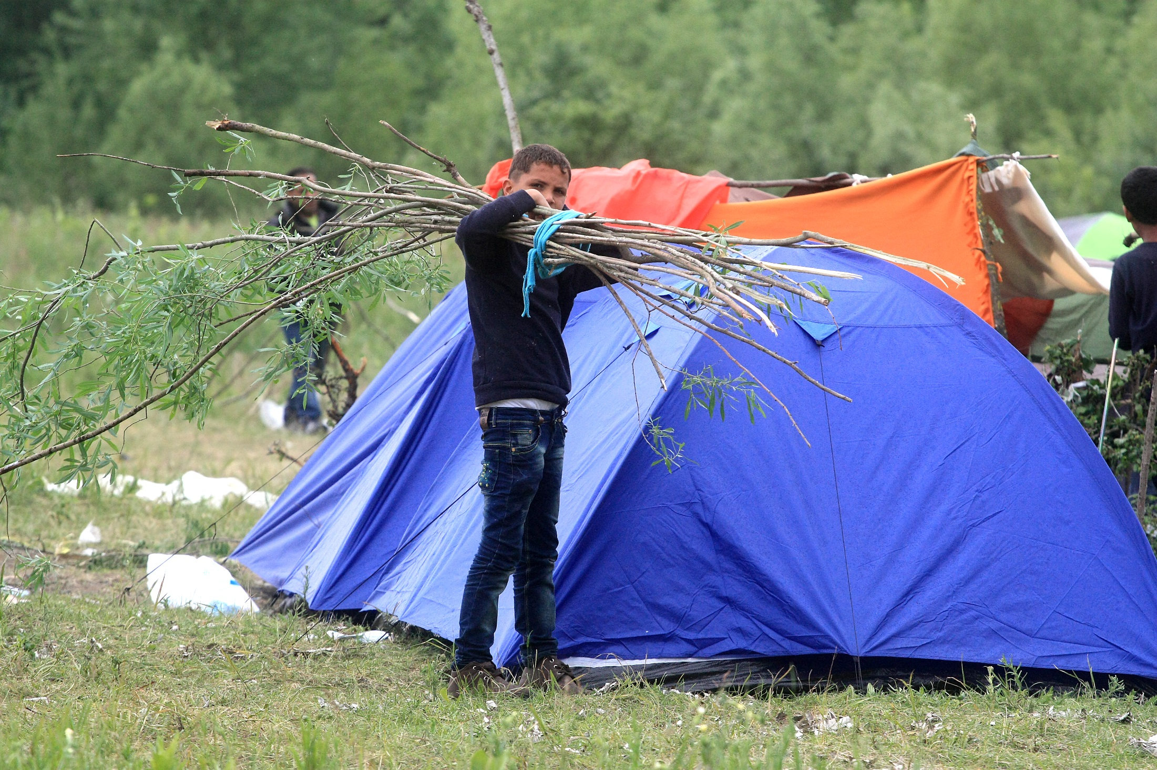

Slide 16
UNHCR
Regionális és ország-specifikus képviseletek
Budapest: 9 ország (BUL, CRO, CZE, HUN, MOL, POL, ROM, SVK, SVN)
United Nations High Commissioner for Refugees, Regional Representation for Central Europe, Felvinci út 27., 1022 Budapest, Hungary
tel.: +36-1 336 3060, fax: +36-1 336 3080, e-mail: hunbu@unhcr.org, www.unhcr-budapest.org

Slide 17
Regionális prioritások
(menekültek)
Hozzáférés
Hatékony eljárások
Ellátás
Tartós megoldások
United Nations High Commissioner for Refugees, Regional Representation for Central Europe, Felvinci út 27., 1022 Budapest, Hungary
tel.: +36-1 336 3060, fax: +36-1 336 3080, e-mail: hunbu@unhcr.org, www.unhcr-budapest.org

Slide 18
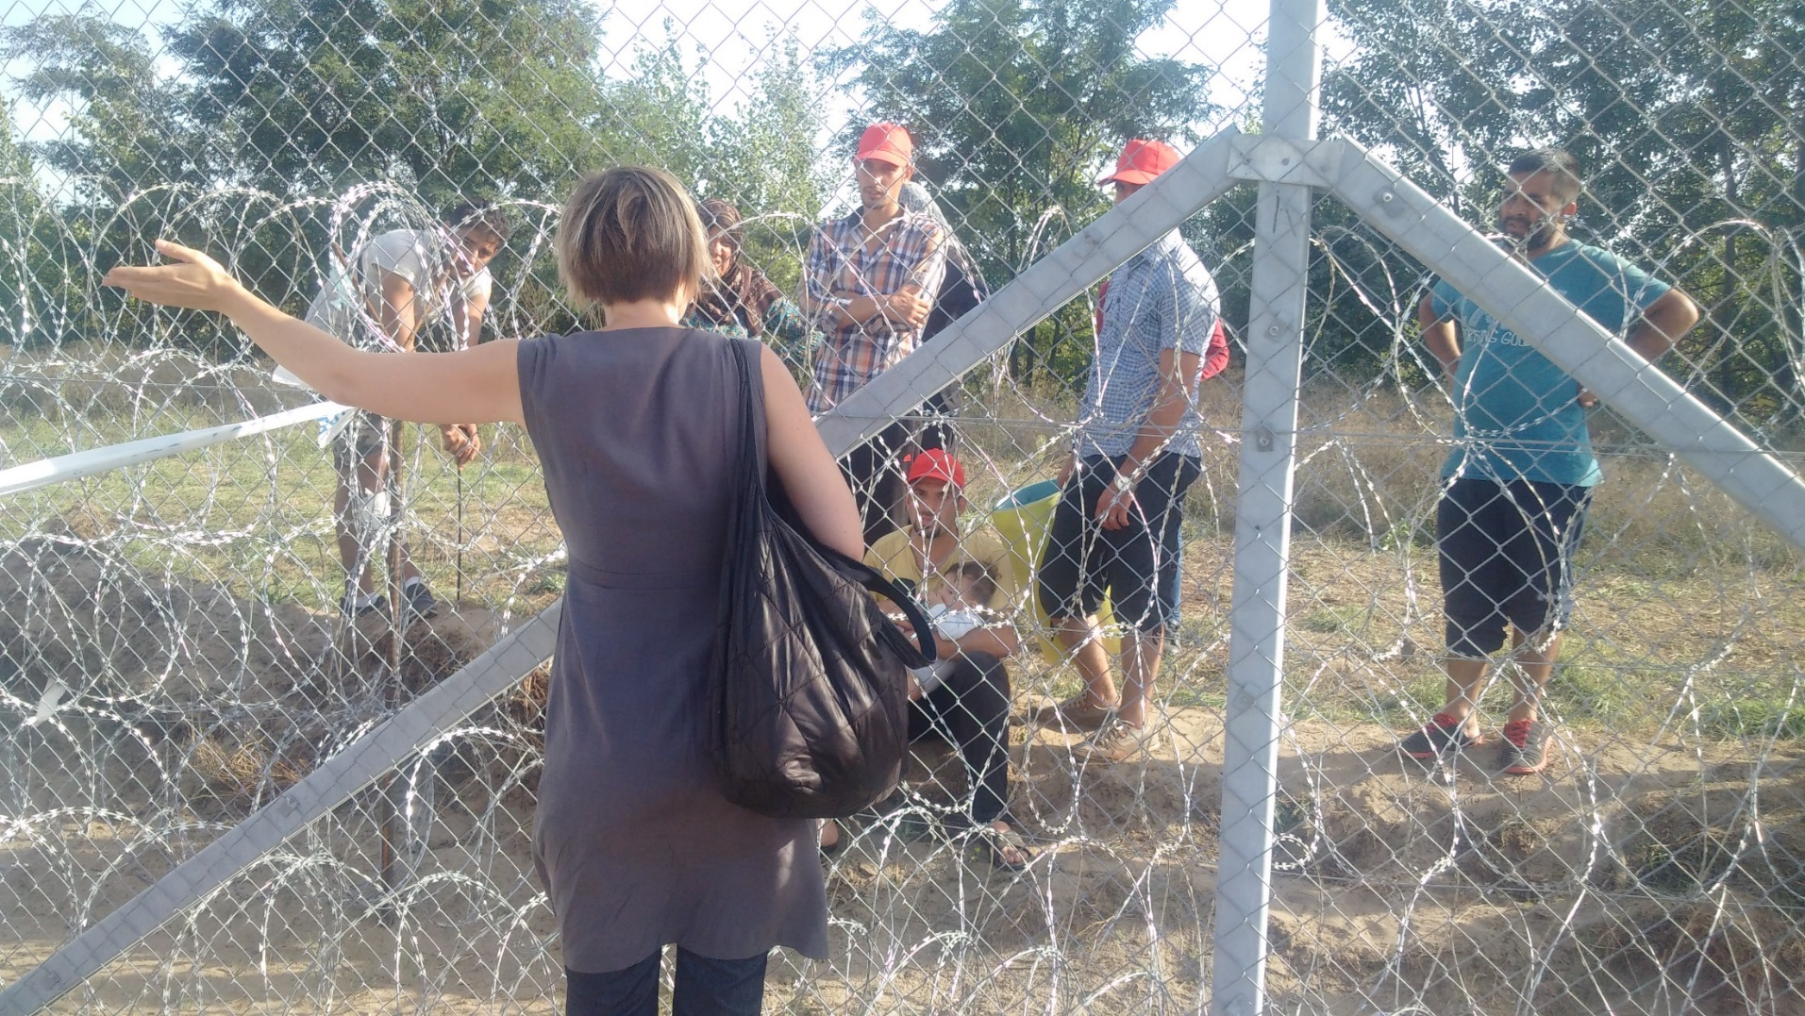
Hozzáférés
United Nations High Commissioner for Refugees, Regional Representation for Central Europe, Felvinci út 27., 1022 Budapest, Hungary
tel.: +36-1 336 3060, fax: +36-1 336 3080, e-mail: hunbu@unhcr.org, www.unhcr-budapest.org

Slide 19
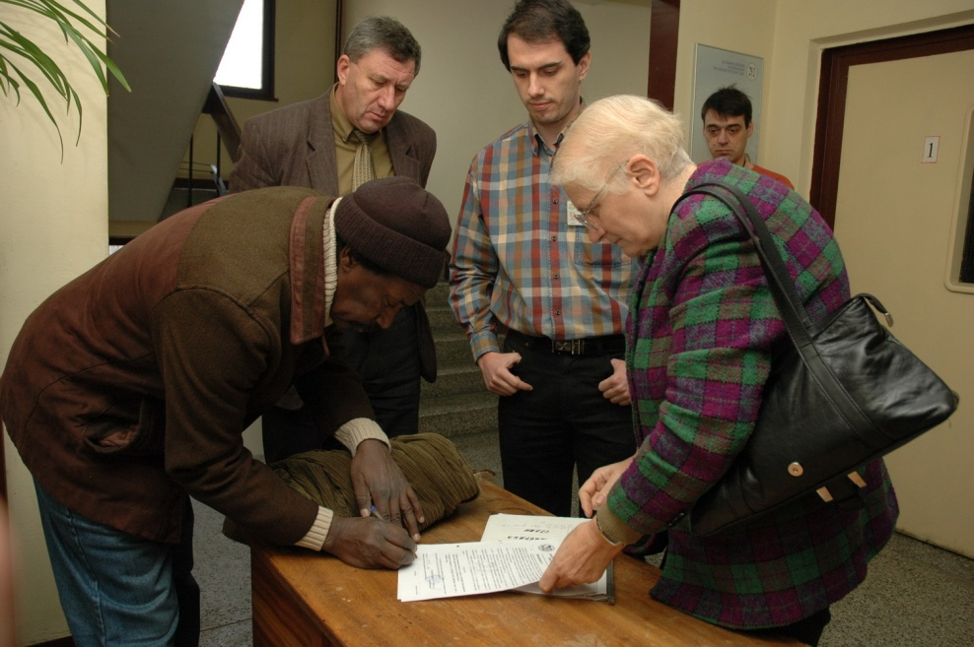
Eljárások
Meghallgatás
tolmács
határozat
biróság
minőségbiztosítás
United Nations High Commissioner for Refugees, Regional Representation for Central Europe, Felvinci út 27., 1022 Budapest, Hungary
tel.: +36-1 336 3060, fax: +36-1 336 3080, e-mail: hunbu@unhcr.org, www.unhcr-budapest.org

Slide 20
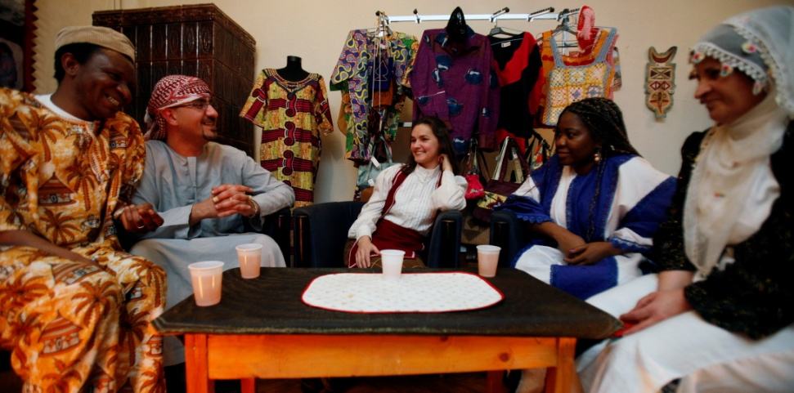
Ellátás
szállás
étkezés
psycho-szociális rehabilitáció
United Nations High Commissioner for Refugees, Regional Representation for Central Europe, Felvinci út 27., 1022 Budapest, Hungary
tel.: +36-1 336 3060, fax: +36-1 336 3080, e-mail: hunbu@unhcr.org, www.unhcr-budapest.org

Slide 21
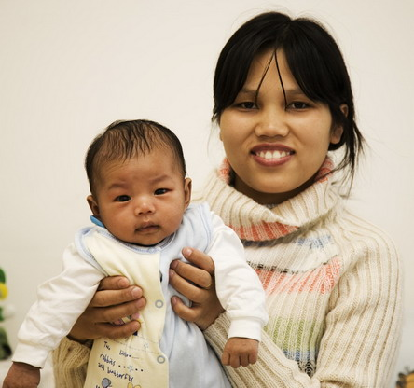
Tartós megoldások
United Nations High Commissioner for Refugees, Regional Representation for Central Europe, Felvinci út 27., 1022 Budapest, Hungary
tel.: +36-1 336 3060, fax: +36-1 336 3080, e-mail: hunbu@unhcr.org, www.unhcr-budapest.org
Hazatérés
Integráció
Áttelepités

Slide 22
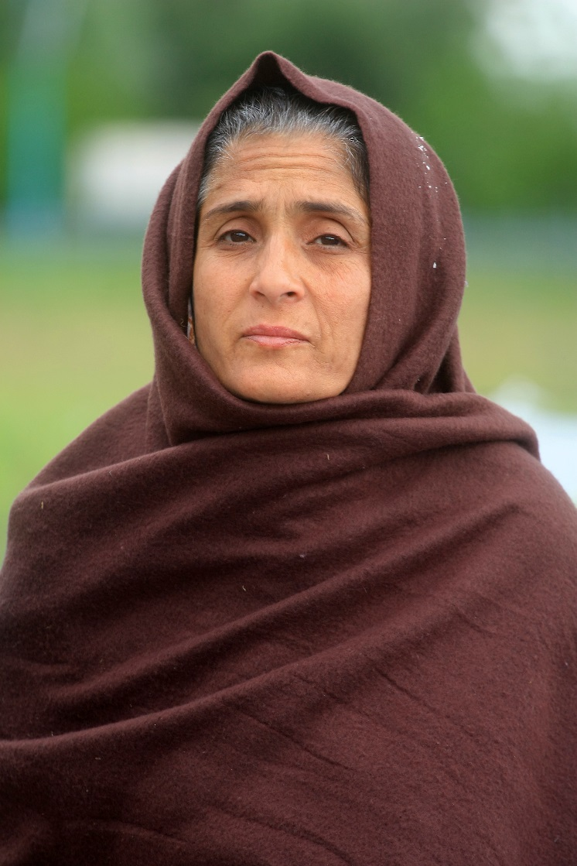
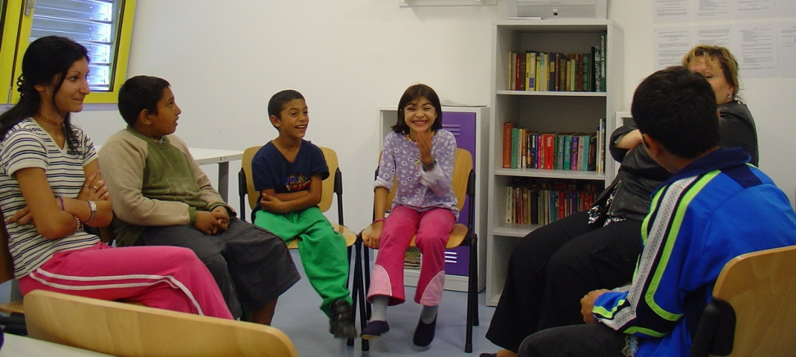
Hontalanok
United Nations High Commissioner for Refugees, Regional Representation for Central Europe, Felvinci út 27., 1022 Budapest, Hungary
tel.: +36-1 336 3060, fax: +36-1 336 3080, e-mail: hunbu@unhcr.org, www.unhcr-budapest.org

Slide 23
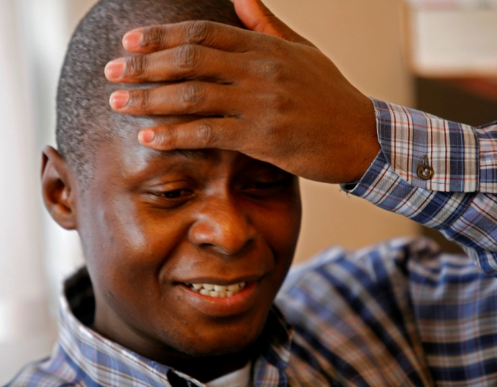
Az ENSZ-nél dolgozni
Nemzetközi csapat
Konzultánsok
Gyakornokok
United Nations High Commissioner for Refugees, Regional Representation for Central Europe, Felvinci út 27., 1022 Budapest, Hungary
tel.: +36-1 336 3060, fax: +36-1 336 3080, e-mail: hunbu@unhcr.org, www.unhcr-budapest.org

Slide 24
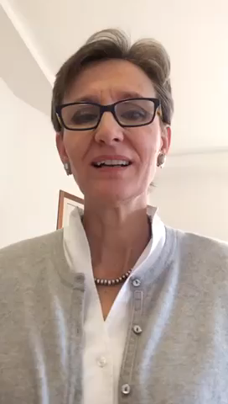
Ez a nap más mint a többi...
United Nations High Commissioner for Refugees, Regional Representation for Central Europe, Felvinci út 27., 1022 Budapest, Hungary
tel.: +36-1 336 3060, fax: +36-1 336 3080, e-mail: hunbu@unhcr.org, www.unhcr-budapest.org

Slide 25

www. unhcr.hu www.unhcr-centraleurope.org
United Nations High Commissioner for Refugees, Regional Representation for Central Europe, Felvinci út 27., 1022 Budapest, Hungary
tel.: +36-1 336 3060, fax: +36-1 336 3080, e-mail: hunbu@unhcr.org, www.unhcr-budapest.org

